Slide 1
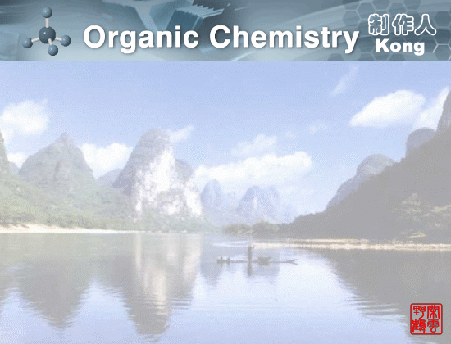

♦单糖的构造式、构型和环状结构；
♦单糖的性质和重要反应；
♦双糖的两种连接方式；
♦多糖的结构及其应用。
♦单糖构型、环状结构的表示方法；
♦单糖的重要反应。

Slide 2

１ 涵义
通式：C_{m}(H₂O)_{n} ，
葡萄糖、果糖：C₆H₁₂O₆ ；
蔗糖：C₁₂H₂₂O₁₁ 。
有的糖不符合碳水比例：
脱氧核糖C₅H₁₀O₄，鼠李糖C₆H₁₂O₅。
但：甲酸CH₂O、乙酸C₂H₄O₂、乳酸C₃H₆O₃。
碳水化合物的涵义：多羟基醛或多羟基酮，以及它们的脱水缩合物和衍生物。

Slide 3
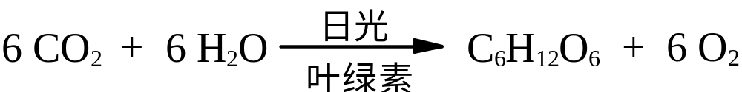
２ 分类
单糖：
葡萄糖、果糖等。
根据分子中碳原子数目：丙糖、丁糖、戊糖、己糖……
根据羰基的位置不同：醛糖、酮糖。
低聚糖：水解时生成2~8个单糖分子。
多糖：许多单糖分子缩聚而成的大分子。
３ 存在与来源

Slide 4


单糖是最重要的糖，也是其他糖的基本结构单位，分为醛糖和酮糖两大类。
单糖分子中所含的碳原子数通常为3~7个。
１ 单糖的构造式
确定分子式：
葡萄糖和果糖
元素分析得实验式CH₂O，
分子式为C₆H₁₂O₆；
测定分子量为180，

Slide 5

确定结构和官能团：
能和一分子HCN加成，
1个羰基；
能和一分子NH₂OH成肟，
能和5分子的CH₃COCl作用，
5个羟基；
用钠汞齐还原得到己六醇，
分子为直链。
用HI彻底还原得到正己烷，

Slide 6
确定羰基的位置：
用稀硝酸氧化：
葡萄糖得到6个碳的二元酸
醛糖；
果糖得到5个碳的二元酸
酮糖。
由于同一个碳原子上不可能连有两个羟基，由此可得出它们的构造式。

Slide 7
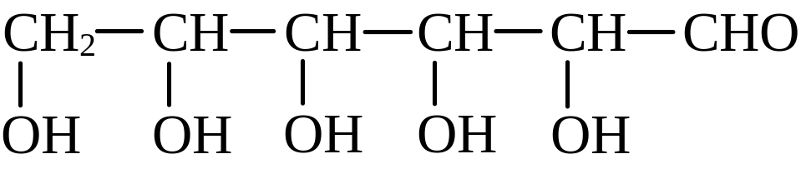
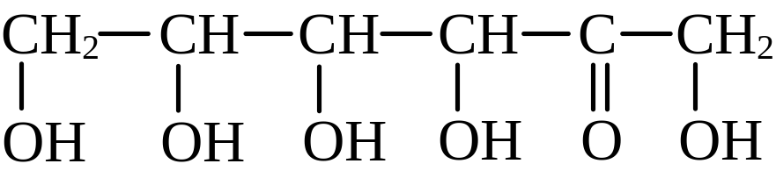
构造式：
*
*
*
*
己醛糖
己酮糖
*
*
*
己醛糖有2⁴=16种旋光异构体，己酮糖有2³=8种旋光异构体。
葡萄糖和果糖分别是其中一对对映体。

Slide 8
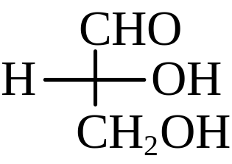
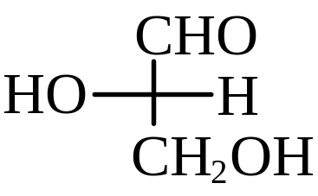
２ 单糖的立体构型
最简单的单糖是甘油醛；
存在一对对映异构体，一种为左旋，一种为右旋。

Slide 9
(1) 相对构型
二十世纪初，为了研究方便，人为的规定了以甘油醛为标准的相对构型。
规定：
在Fischer投影式中，羟基在右边的的甘油醛为右旋， 用D标记它的构型；羟基在左边的甘油醛为左旋，用L标记它的构型。
其他的单糖与甘油醛比较，如编号最大的手性碳原子的构型与D-甘油醛相同，就属D型，反之为L型。

Slide 10
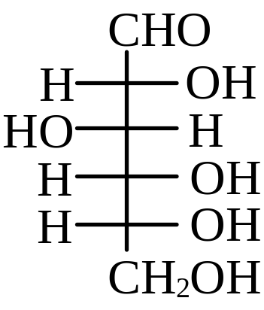
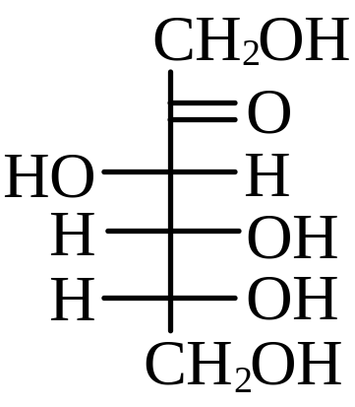
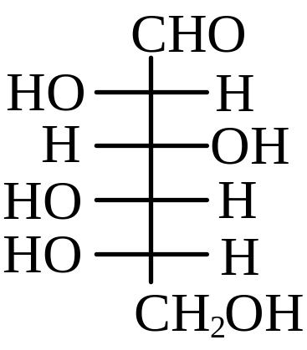
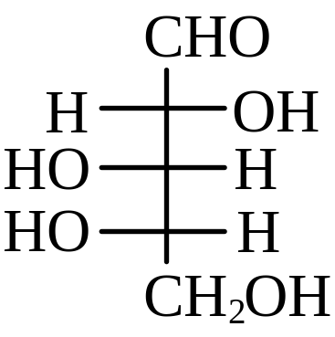
D-(+)-甘油醛
D-(+)-葡萄糖
D-(-)-果糖
L-(-)-甘油醛
L-(-)-葡萄糖
L-(+)-树胶糖

Slide 11
几点说明：
① D、L只表示单糖的相对构型与甘油醛的关系，与旋光方向无关。
②自然界中存在的糖都是D型，L型多为人工合成的。
③ 1951年，用X射线衍射法证明，单糖的真实构型正好同原来规定的相对构型一致。

Slide 12
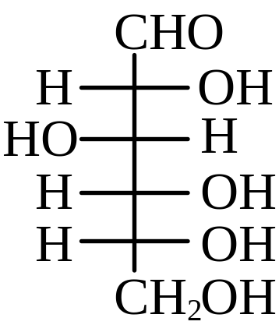
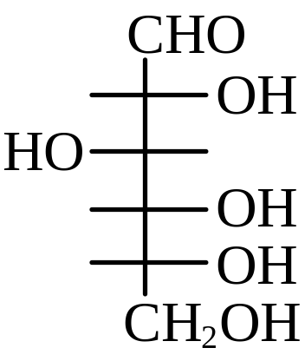
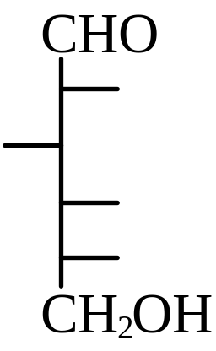
(2) 构型的表示和标记方法
常用费歇尔投影式表示糖的构型，可以做一些简化。
D-葡萄糖

Slide 13
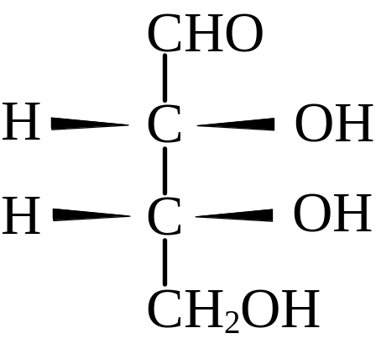
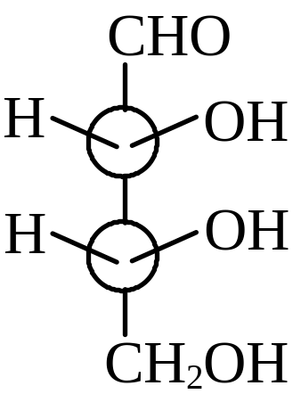
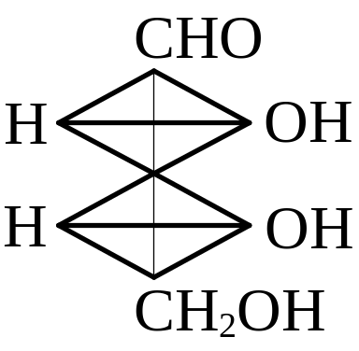
另外，也可用投影式、楔形透视式等来表示。
D-赤藓糖

Slide 14
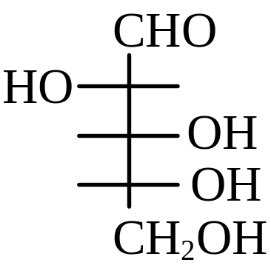
糖类的构型常用D/L法或R/S法来标记。
D/L法：只能表示出编号最大的手性碳原子的构型。
R/S法：可以表示出每一个手性碳原子的构型，但较为复杂。
S
D-(-)-树胶糖
R
R
(2S,3R,4R)-2,3,4,5-四羟基戊醛

Slide 15
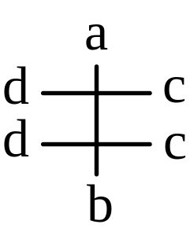
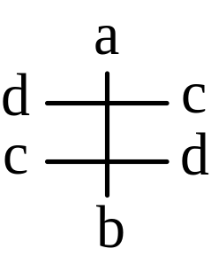
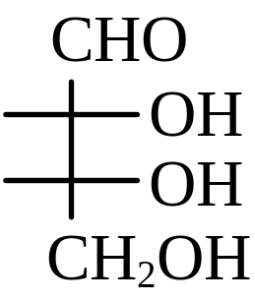
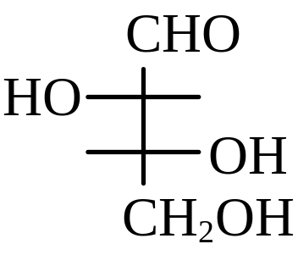
赤式和苏式：
用于表示含两个相邻的而不相同的手性碳的化合物。
名称来源于赤藓糖和苏阿糖。
赤式
苏式
D-赤藓糖
D-苏阿糖

Slide 16
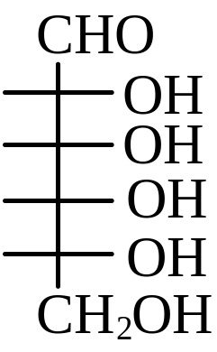
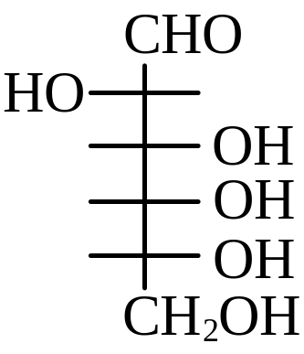
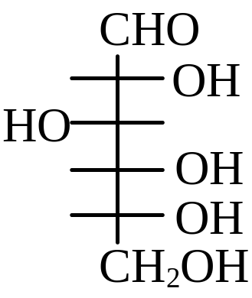
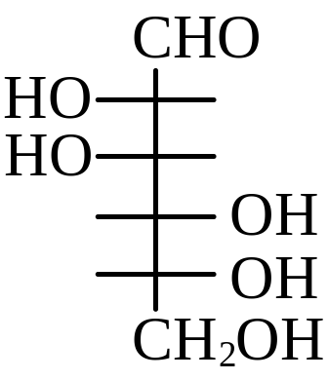
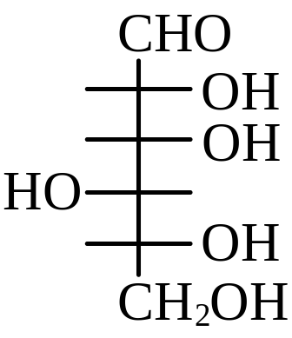
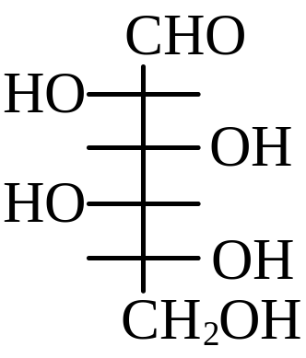
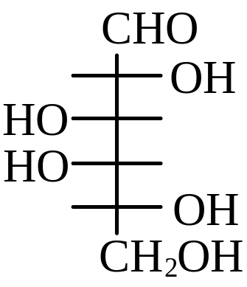
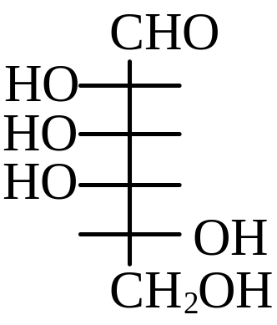
(3) 己醛糖的构型
D-(+)-阿洛糖
D-(+)-阿卓糖
D-(+)-葡萄糖
D-(+)-甘露糖
D-(-)-古罗糖
D-(-)-艾杜糖
D-(+)-半乳糖
D-(+)-塔罗糖

Slide 17
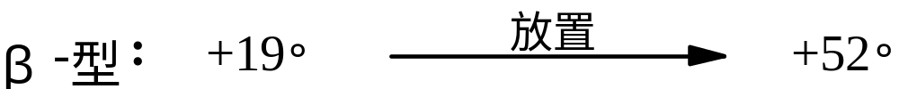
３ 单糖的环状结构
(1) 实验事实
红外光谱中，没有羰基的特征吸收峰(1700cm⁻¹)。
葡萄糖是五羟基己醛：可以被托伦试剂氧化，能和HCN加成，但不与NaHSO₃加成，也不能使品红试剂变色。
变旋现象：
葡萄糖晶体有两种α-型、β-型。

Slide 18
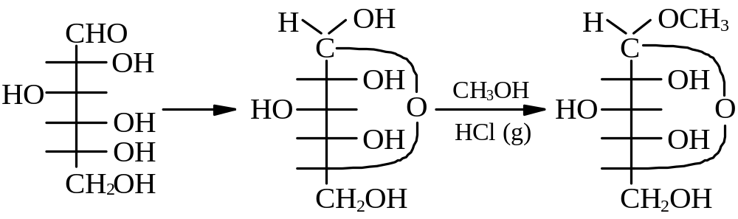
生成糖苷：
糖苷是类似于缩醛的一类物质。
醛糖只能和一分子醇生成糖苷。
葡萄糖甲苷

Slide 19
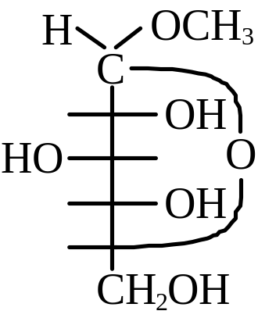
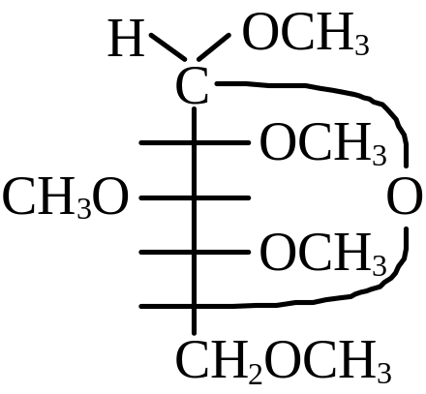
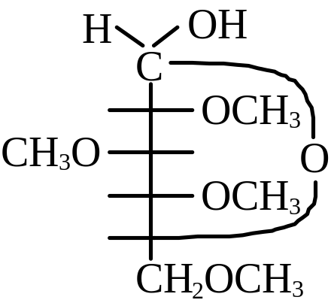


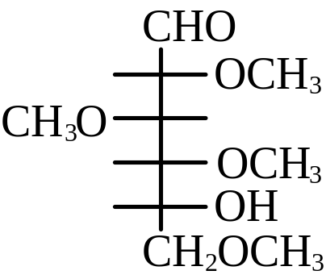
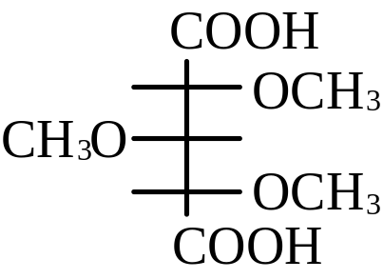


(2) 环的大小
糖的环状半缩醛结构都是以五元或六元环。

Slide 20
(3) 环状结构的表示方法
直立环投影式：即Fischer投影式，但它是不合理的。
5个碳原子不可能在同一条直线上，
氧桥过长与事实不符，不能够反映每个基团的相对空间关系。
Haworth透视式：
是一种比较接近真实的表示方法。

Slide 21
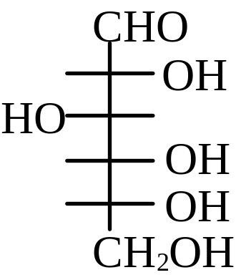
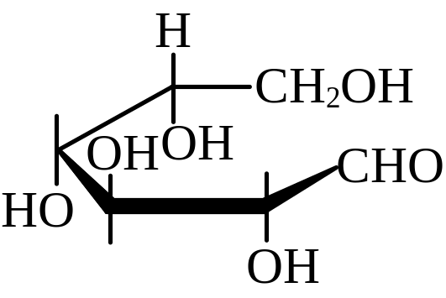


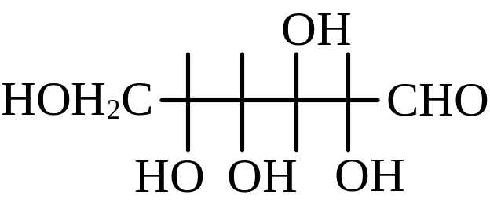

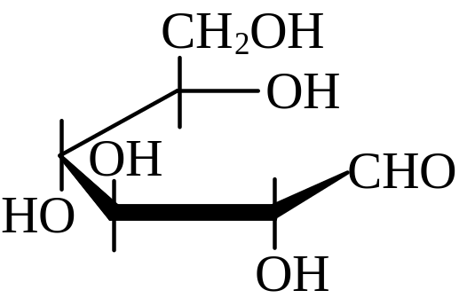
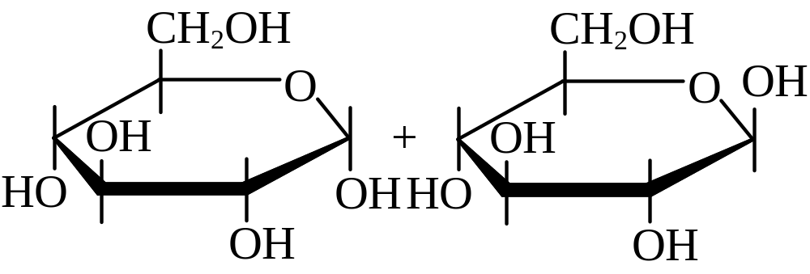

α-型
β-型
α-型和β-型，是非对映异构体，称为异头物。

Slide 22
异头物的构型：
D族糖，右旋能力大为α-型，右旋能力小为β-型；
L族糖，左旋能力大为α-型，左旋能力小为β-型。
哈式和费式在写法上的对应关系，在D系糖中：
①哈式中氧一般放在在六边形的右上角；
②原羰基碳放在右边，碳的编号为顺时针方向；
③羟甲基(C6)位于哈式环的上面；
④羟基位置：费式右边-哈式环下，费式左边-哈式环上；
⑤半缩醛羟基：α-型位于环下，β型位于环上。

Slide 23
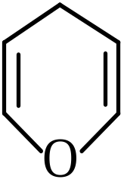
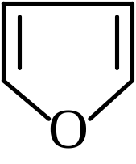
糖的环状半缩醛结构，除了有六元环的形式外，还有五元环的形式，
六元环的称为吡喃式，五元环的称为呋喃式。
吡喃
呋喃

Slide 24
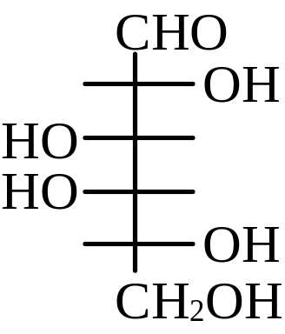
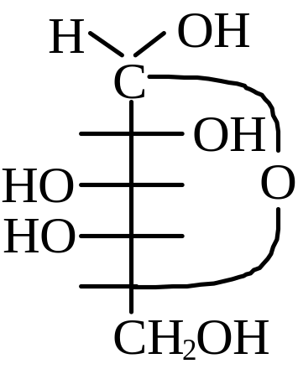

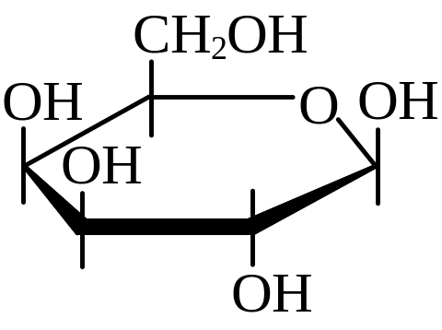
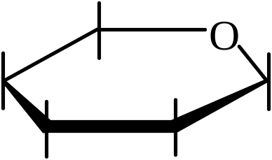

D-(+)-半乳糖
α-D-(+)-半乳糖
α-D-(+)-吡喃半乳糖
β-D-(+)-吡喃半乳糖

Slide 25
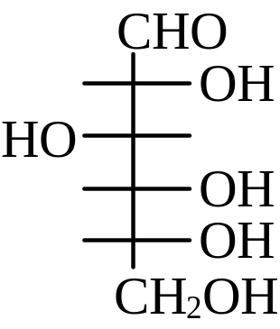
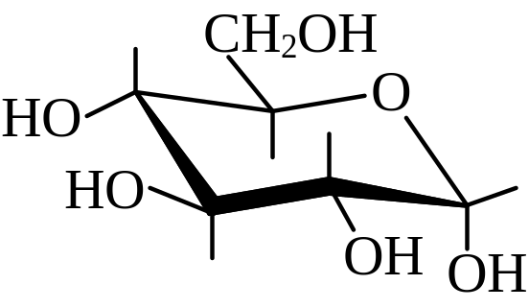
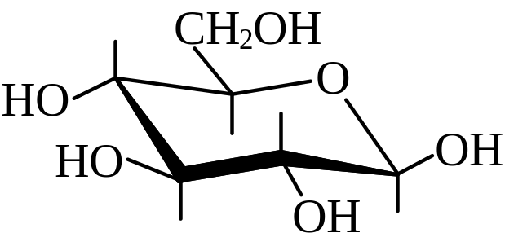

构象式：
吡喃型葡萄糖的半缩醛环具有椅式构象。
在溶液中α-型和β-型可以通过开链式相互转化。
α-D-(+)-吡喃葡萄糖
β-D-(+)-吡喃葡萄糖
37%
~ 0.1%
63%
[α] = +112°
[α] = +19°

Slide 26
４ 变旋现象等的说明
在溶液中，单糖的开链结构和环状结构形成互变的平衡体系。
D-(+)-葡萄糖在平衡时，α-型为37%，β-型为63%，这样的混合溶液比旋光度为+52°。
其他单糖都存在变旋现象。
醛糖的氧化和加HCN是不可逆的。
品红试剂及NaHSO₃和醛的作用是可逆的。

Slide 27







１ 差向异构化
差向异构体：只有一个手性碳原子的构型相反，其他手性碳原子构型完全相同。
D-(+)-葡萄糖
1,2-烯醇式
D-(+)-甘露糖
D-(-)-果糖

Slide 28



２ 氧化反应
(1) Tollen试剂和Fehling试剂
D-葡萄糖
D-葡萄糖酸
酮糖也能被托伦试剂或斐林试剂氧化。凡能被这些氧化剂氧化的糖都称为还原糖，否则为非还原糖。

Slide 29





(2) 溴水
D-葡萄糖
D-葡萄糖酸
D-葡萄糖酸-δ-内酯
糖酸易形成内酯，难于分离得到。
溴水能氧化醛糖但不氧化酮糖。
溴水pH = 6。

Slide 30


(3) 硝酸
D-葡萄糖
D-葡萄糖二酸
D-果糖
D-树胶糖二酸

Slide 31

(4) 高碘酸
D-赤藓糖
反应特点：
①每破裂一个碳碳单键，消耗一分子HIO₄；
②醛基、仲醇基氧化为甲酸，伯醇基氧化为甲醛。

Slide 32




反应的历程为：
D-葡萄糖甲苷

Slide 33


３ 还原反应
D-木糖(旋光)
D-木糖醇(不旋光)

Slide 34

４ 成脎反应
D-葡萄糖
D-葡萄糖脎
成脎反应的应用：
用于鉴别各种糖；
研究糖的构型。

Slide 35

５ 递升和递降
糖的递升和递降，是在早年研究确定糖的构型时使用的方法。
(1) 递升
D-甘油醛

Slide 36


D-赤藓糖
D-苏阿糖

Slide 37










(2) 递降
Wohl法
D-葡萄糖
D-树胶糖

Slide 38


较新的方法是把糖肟溶于NaHCO₃水溶液，用2,4-二硝基氟苯反应后，分解即得到低一级的醛糖。

Slide 39

将糖氧化为糖酸，然后在过氧化氢和铁盐存在下，进行氧化脱羧，也可得少一个碳原子的醛糖。
D-葡萄糖
D-树胶糖

Slide 40

６ 成苷反应
糖苷基
配基
β-D-葡萄糖
β-D-葡萄糖甲苷
从结构上看，糖苷是缩醛或缩酮，因此比一般的醚容易形成，也容易分解。
糖苷的性质：在水溶液中不再能转变为开链式。

Slide 41
半缩醛羟基和一般羟基反应的几点注意：
①在酸催化下，只有糖的半缩醛羟基能与另一分子醇反应形成苷键。但用Williamson反应可使糖上所有的羟基(包括半缩醛的羟基)形成醚。
最常用的甲基化试剂是：30% NaOH+(CH₃)₂SO₄或Ag₂O+CH₃I。
②糖苷从结构上看是缩醛，在碱性条件下是稳定的，但可在温和的酸性条件水解。而普通的醚键在温和的酸性条件下是稳定的，只有在强的HX作用下才分解。

Slide 42
③酶也能促使糖苷水解，而且是立体专一的。例如，从酵母中分离得到的α-D-葡萄糖苷酶只能水解α-D-葡萄吡喃糖苷，而从杏仁中得到的β-D-葡萄糖苷酶只水解β-D-葡萄糖苷。
④醛或酮可以和糖分子中邻位顺式羟基缩合形成环状的缩醛或缩酮，这个反应可以用来保护羟基。
一般规律：丙酮与邻位顺式羟基缩合形成环状的缩酮，苯甲醛与1,3-二醇生成六元环的缩醛。

Slide 43




１ 葡萄糖
α-D-吡喃葡萄糖
D-葡萄糖
β-D-吡喃葡萄糖

Slide 44




α-D-吡喃葡萄糖
β-D-吡喃葡萄糖

Slide 45





２ 果糖
D-果糖
α-D-呋喃果糖
β-D-呋喃果糖

Slide 46




α-D-吡喃果糖
β-D-吡喃果糖
酮糖的鉴别：与间苯二酚-盐酸共热，显深红色。

Slide 47



３ 半乳糖
D-半乳糖
α-D-吡喃半乳糖
β-D-吡喃半乳糖
单糖都形成环状半缩醛结构，有变旋现象，能发生还原和成脎反应。

Slide 48



４ 核糖和脱氧核糖
D-核糖
α-D-呋喃核糖
β-D-呋喃核糖

Slide 49



D-2-脱氧核糖
α-D-2-脱氧呋喃核糖
β-D-2-脱氧呋喃核糖

Slide 50


５ 氨基糖
氨基糖是氨基代替糖分子中的羟基而成的。广泛存在于自然界中。
β-D-2-氨基葡萄糖
β-D-2-氨基半乳糖

Slide 51


双糖中两个单糖分子有两种可能的连接方式：
①一分子单糖以半缩醛羟基和另一分子单糖的其他羟基缩合。
还原性双糖
有半缩醛羟基，具有还原性、变旋现象等。

Slide 52

②两个半缩醛羟基相互结合生成缩醛。
非还原性双糖
没有半缩醛羟基，不具有还原性、变旋现象等。

Slide 53


１ 还原性双糖
麦芽糖：
D-葡萄糖
α-1,4-苷键

Slide 54

纤维二糖：
D-葡萄糖
β-1,4-苷键
D-葡萄糖

Slide 55

乳糖：
β-1,4-苷键
D-半乳糖
D-葡萄糖

Slide 56

２ 非还原性双糖
蔗糖：
D-果糖
D-葡萄糖
α-1,2-苷键
β-2,1-苷键

Slide 57


１ 纤维素
β-1,4-苷键
(1) 纤维素的结构
由D-吡喃葡萄糖以β-1,4-苷键缩合而成的高分子化合物，没有支链，聚合度n平均在10000左右。
忽略两端，则纤维素的分子式可表示为：
[C₆H₇O₂(OH)₃]_{n}或(C₆H₁₀O₅)_{n}。

Slide 58

植物细胞壁中的纤维素

Slide 59

(2) 纤维素的利用
造纸：是纤维素最大的用途。
人造纤维：
把较短的棉纤维溶于铜氨液中，滤后，经细孔压入稀H₂SO₄中，纤维素就成为细丝再生出来。

Slide 60


纤维素硝酸酯：
实际上，纤维素的三个羟基不可能都完全酯化。
低氮硝化纤维素：含氮量在10~12.5%，称为胶棉。
羧甲基纤维素：

Slide 61

２ 淀粉
(1) 直链淀粉
α-1,4-苷键
由D-吡喃葡萄糖以α-1,4-苷键缩合成的长链结构，忽略两端，分子式可写为(C₆H₁₀O₅)_{n}。

Slide 62

直链淀粉的分子呈卷绕着的螺旋形，每一圈约含6个葡萄糖单位。
每一圈刚好能装进一个碘原子，形成蓝色包合物。

Slide 63

(2) 支链淀粉：
分支处为α-1,6-苷键。
1
6′

Slide 64
(3) 性质和应用
淀粉可在酸催化下水解，部分水解的产物叫糊精，它们的分子量虽比淀粉小，但仍是多糖。
水解
糊精
水解
麦芽糖
水解
D-葡萄糖
淀粉
初步水解得到的糊精分子较大，遇碘显蓝色；
继续水解得到分子较小的糊精，遇碘显红色，叫红糊精；
红糊精再水解变成分子更小的糊精，遇碘不发生颜色反应，叫无色糊精，无色糊精有还原性。

Slide 65

环糊精：是淀粉用巴氏杆菌发酵而得的环状多糖。
六聚环糊精

Slide 66

含6~12个葡萄糖单位的环糊精，可用于有机物的分离、合成和医药工业中。
溶剂：
水
67%
33%
六聚环糊精
0%
100%

Slide 67

３ 半纤维素
半纤维素，主要是由D-吡喃木糖以β-1,4-苷键缩合而成的高分子。
一些半纤维素中也含有其他的单糖结构单位，如L-阿拉伯糖、D-葡萄糖、D-半乳糖、D-甘露糖、D-葡萄糖醛酸、D-半乳糖醛酸等，它们常以接枝方式形成支链。

Slide 68
４ 糖原
糖原是动物体内的储备糖，就象淀粉是植物的储备糖一样，所以又称为动物淀粉。以肝脏和肌肉中含量最大，因而也叫肝糖。
它的结构与支链淀粉一样，含有α-1,4-和α-1,6-苷键，但其中侧链较支链淀粉多、密和短。相对分子量可高达1亿。

